Slide 1


Projeto Deep Learning
UFG / EasySearch
Pedro Vítor Quinta de Castro

Slide 2
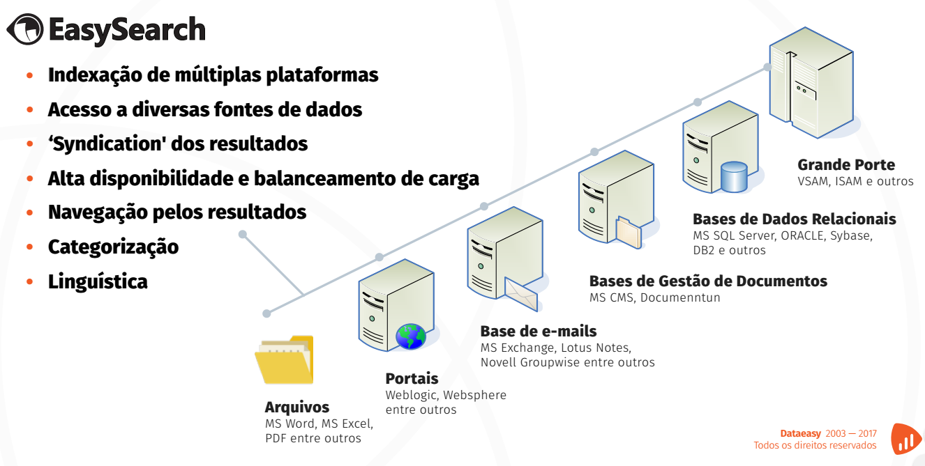
Sobre o EasySearch

Slide 3
Problema
Correspondência entre termo de busca e resultados é puramente textual
Sem conceitos de semântica
Categorização dos documentos é feita manualmente por taxonomia ou facetas obtidas a partir de metadados dos documentos
Similaridade entre documentos somente por TF-IDF

Slide 4
Soluções Propostas
LDA (Latent Dirichlet Allocation)
Modelagem e Extração de Tópicos
Clusterização de Documentos
Doc2vec
Similaridade entre documentos
Substituição do TF-IDF para recurso de MoreLikeThis

